Slide 1



KHỞI ĐỘNG

Slide 2

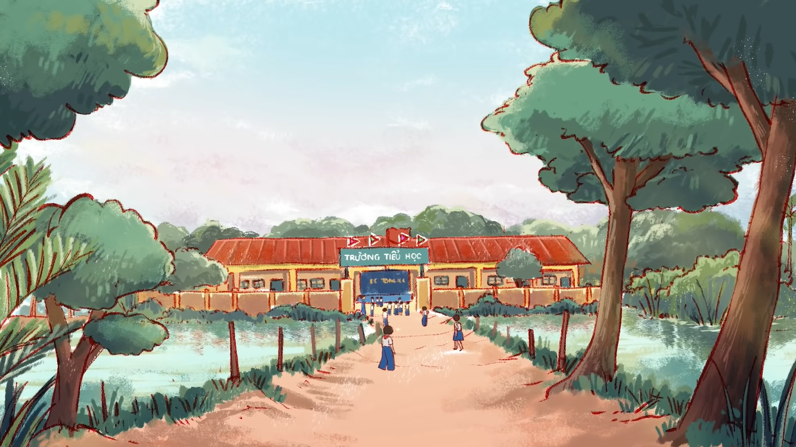
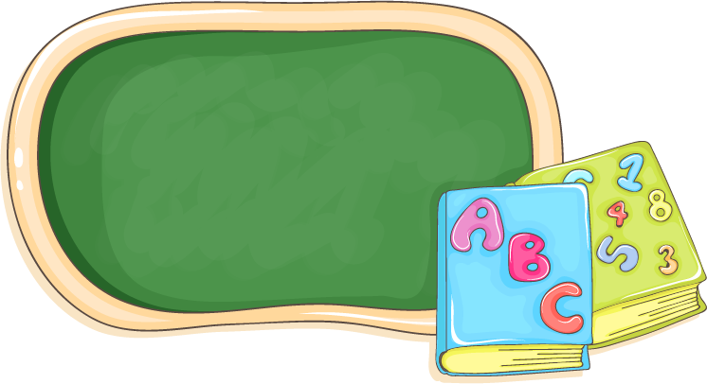







Đặt tính rồi tính:
86 : 2 = ?
34
43
44

Slide 3
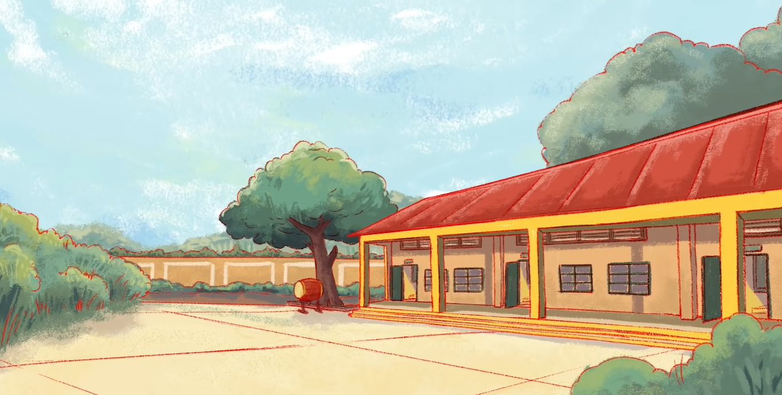
Đặt tính rồi tính:
48 : 4 = ?
11
13
12

Slide 4
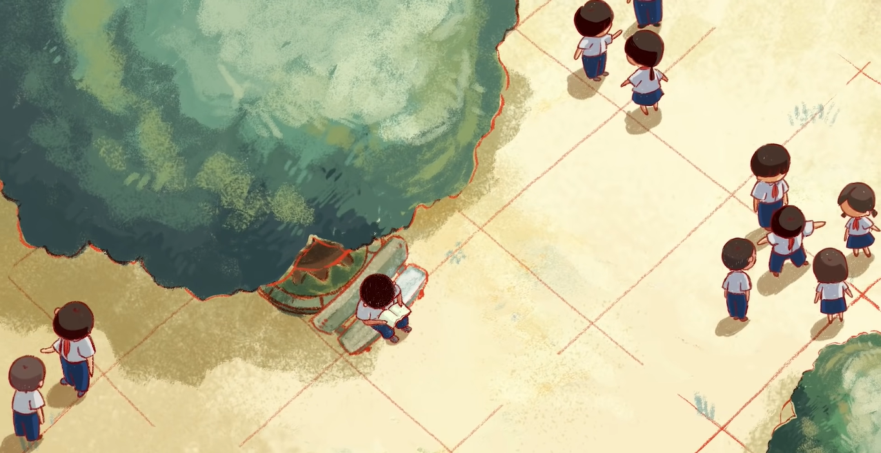
Đặt tính rồi tính:
39 : 3 = ?
11
12
13

Slide 5

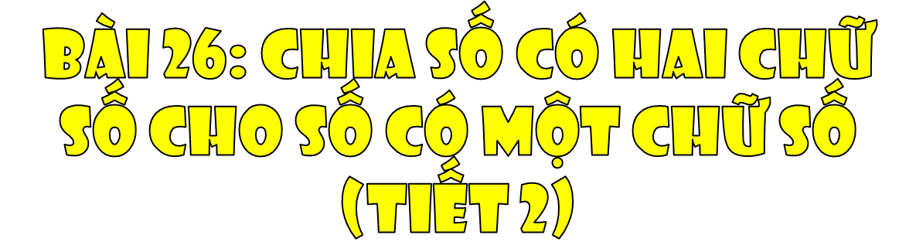
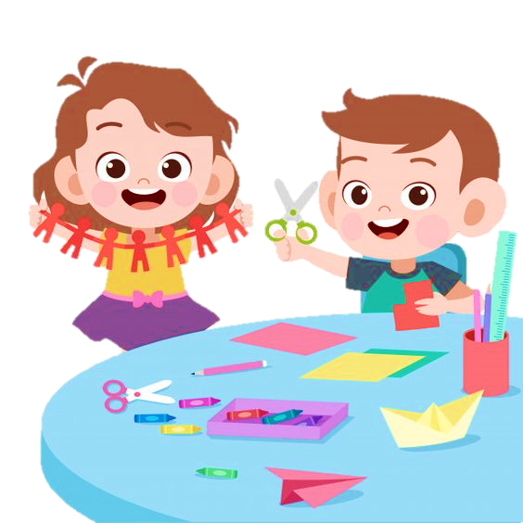


Slide 6



Slide 7

a)
51 : 3 = ?
51
3
5 chia 3 được 1, viết 1.
1 nhân 3 bằng 3; 5 trừ 3 bằng 2
3
2
1
1
7
Hạ 1, được 21; 21 chia 3 được 7, viết 7
7 nhân 3 bằng 21; 21 trừ 21 bằng 0
21
0
51 : 3 = 17

Slide 8
a)
74 : 3 = ?
74
3
7 chia 3 được 2, viết 2.
2 nhân 3 bằng 6; 7 trừ 6 bằng 1.
6
1
4
2
4
Hạ 4, được 14; 14 chia 3 được 4, viết 4
4 nhân 3 bằng 12; 14 trừ 12 bằng 2.
12
2
74 : 3 = 24 (dư 2)

Slide 9


Slide 10

1
Tính
33
2
79
5
91
4
53
6
2
5
8
48
1
1
5
6
1
1
2
2
8
1
3
2
9
8
5
25
12
3
4
1
91 : 4 = 22 (dư 3)
53 : 6 = 8 (dư 5)
33 : 2 = 16 (dư 1)
79 : 5 = 15 (dư 4)

Slide 11
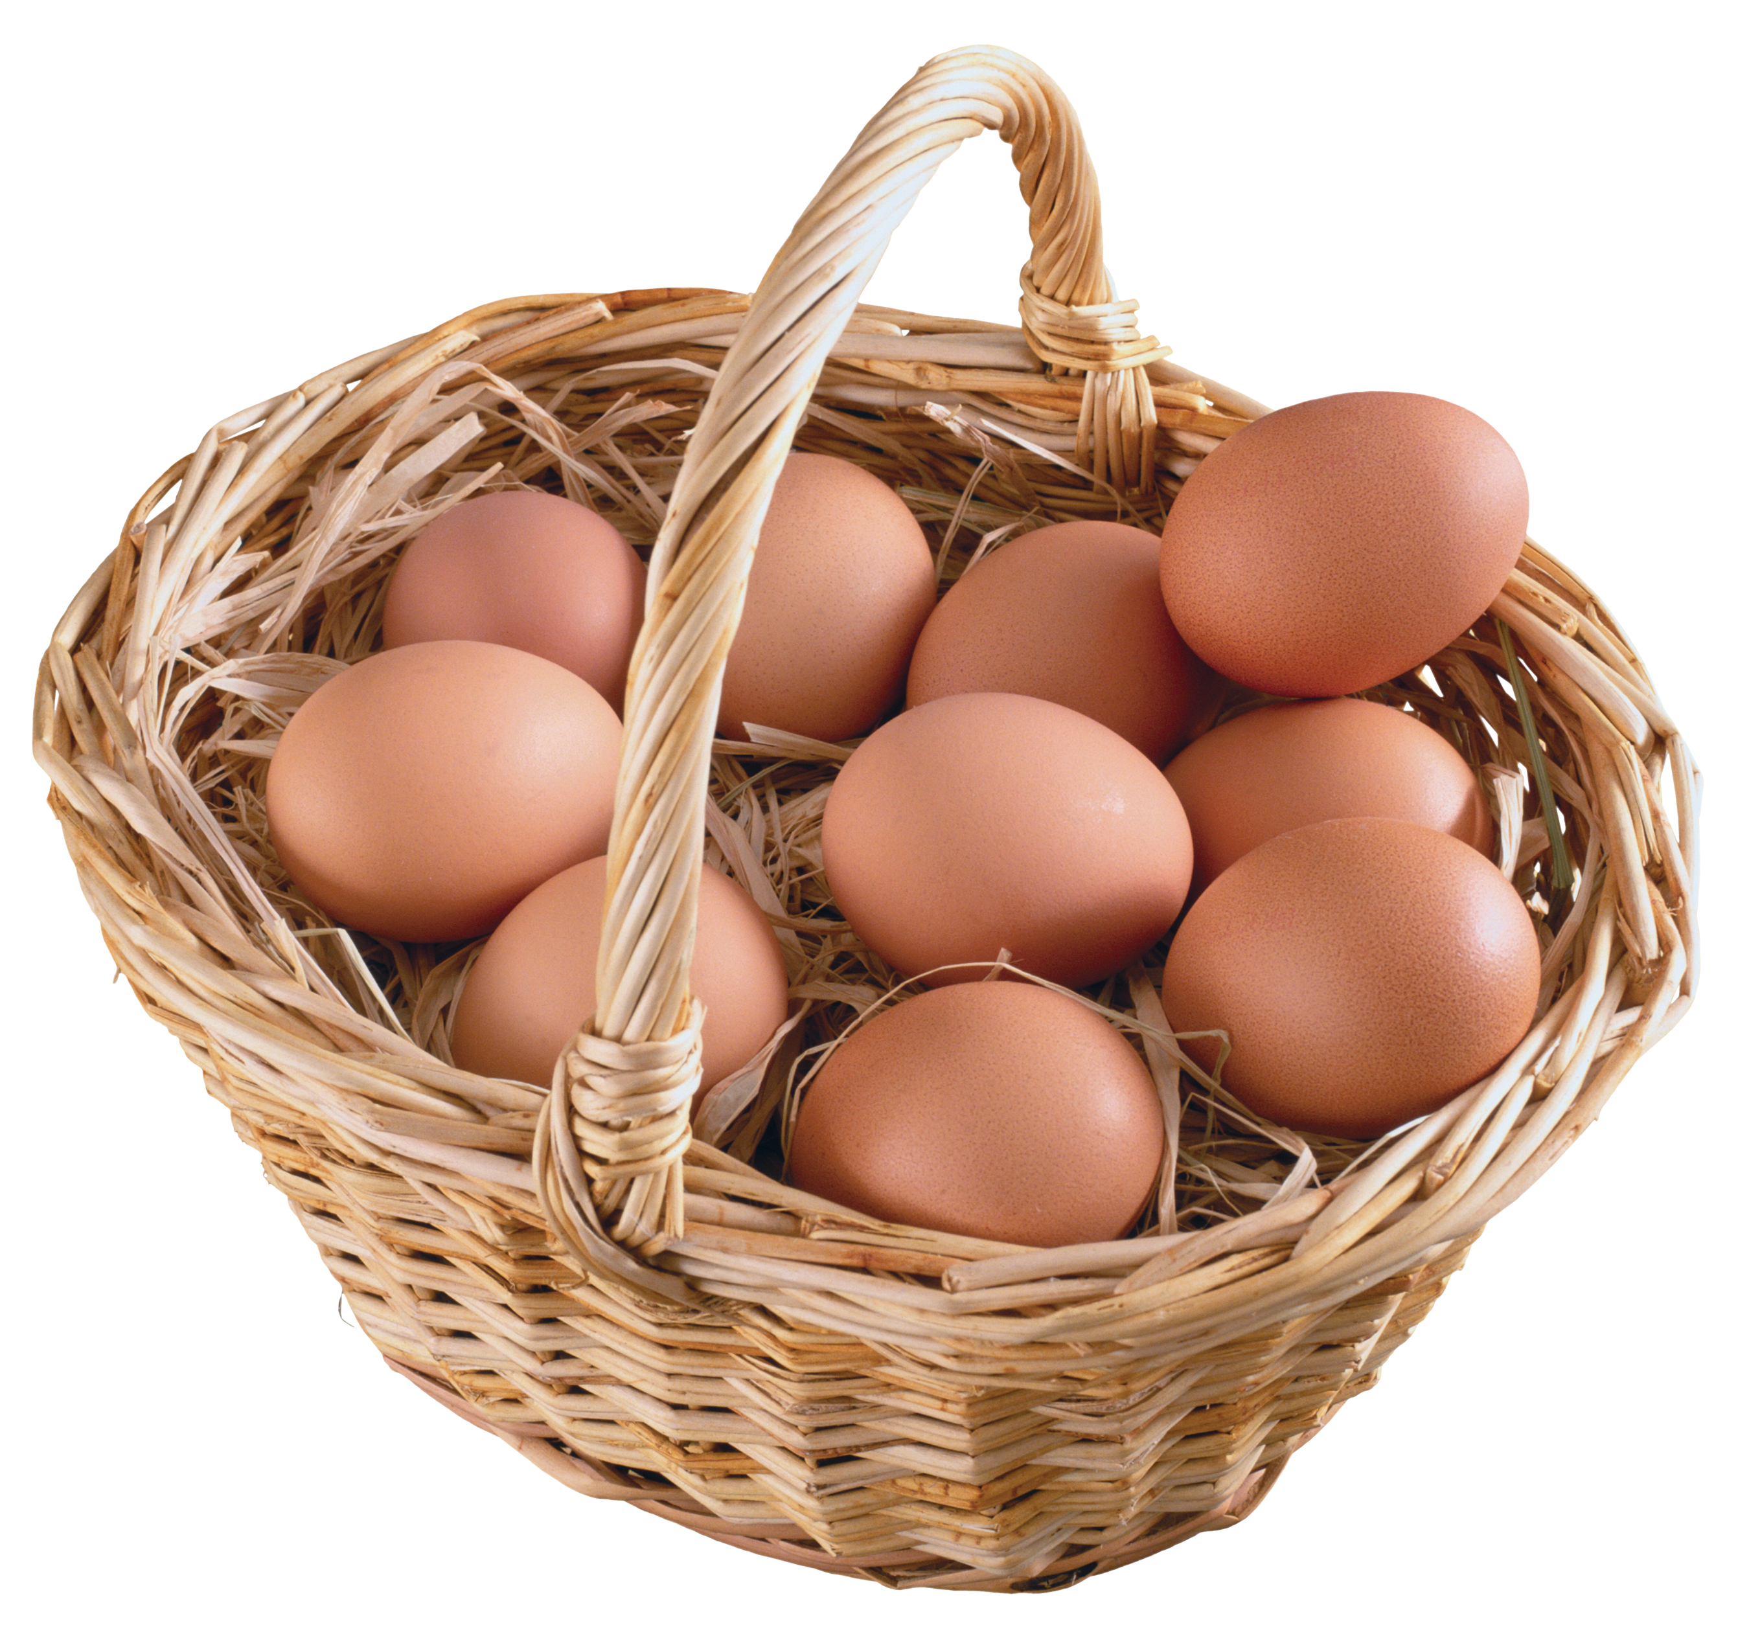
2
Bác Hoa mang 75 quả trứng gà ra chợ bán. Bác chia đều số trứng gà đó vào 3 rổ. Hỏi mỗi rổ có bao nhiêu quả trứng gà?
Bài giải:
Số trứng trong mỗi rổ là:
75 : 3 = 25 (quả)
Đáp số: 25 quả trứng

Slide 12
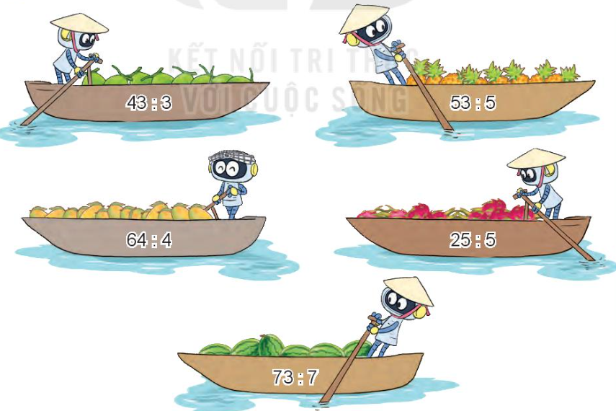

2
Tìm các phép chia có số dư là 3.
Thảo luận nhóm 4

Slide 13
43
3
53
5
64
4
25
5
73
7
3
5
4
25
1
7
4
1
1
0
6
5
1
1
3
0
3
2
4
0
0
0
3
12
0
24
0
1
3
0
3
Phép chia có số dư là 3 là: 53 : 5 và 73 : 7

Slide 14
2
Tìm các phép chia có số dư là 3.

Slide 15

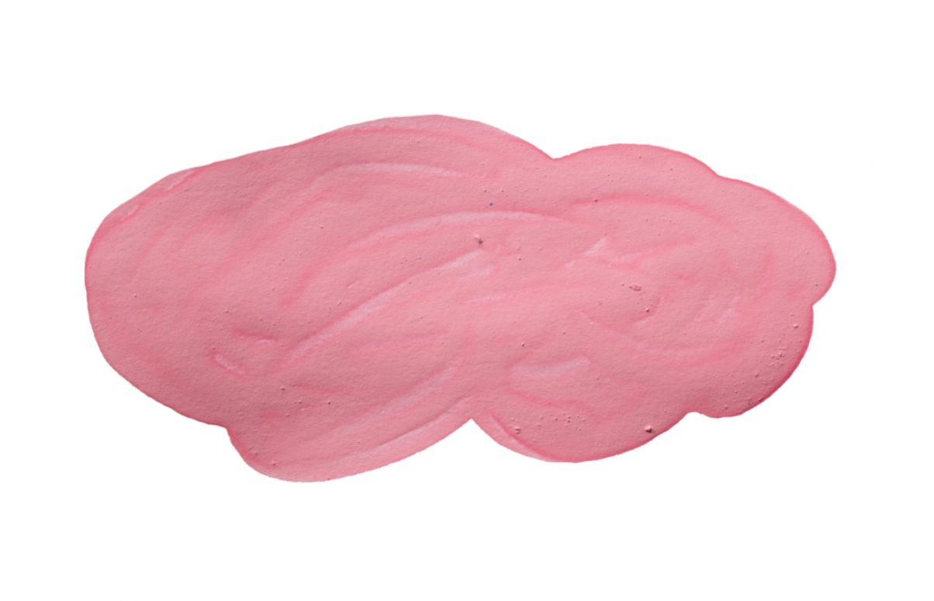
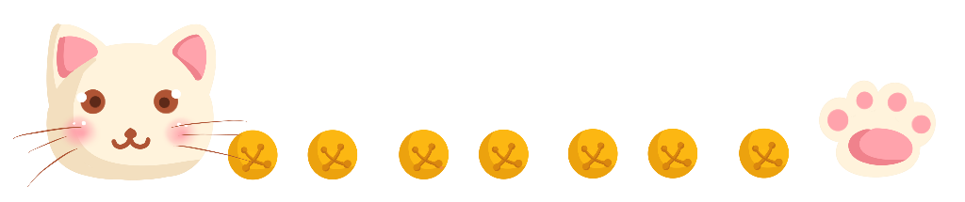
Dặn dò: Về nhà ôn tập lại bài học và chuẩn bị bài tiếp theo

Slide 16


